Slide 1



CHÀO MỪNG QUÝ THẦY CÔ
VỀ DỰ TIẾT HỌC NGÀY HÔM NAY
TIẾNG VIỆT
LỚP 4A
Giáo viên: Phạm Thị Thúy

Slide 2




Notes:
Hương Thảo – Zalo 0972.115.126 – Các nick khác đều là giả mạo, ăn cắp chất xám

Slide 3
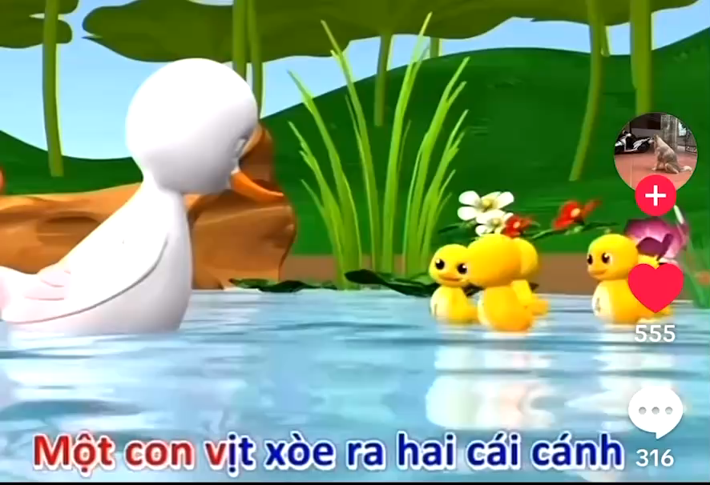

Slide 4
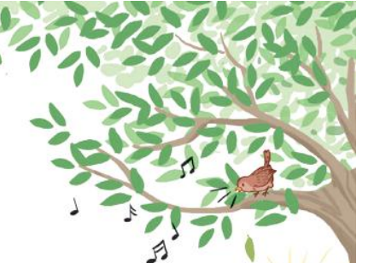
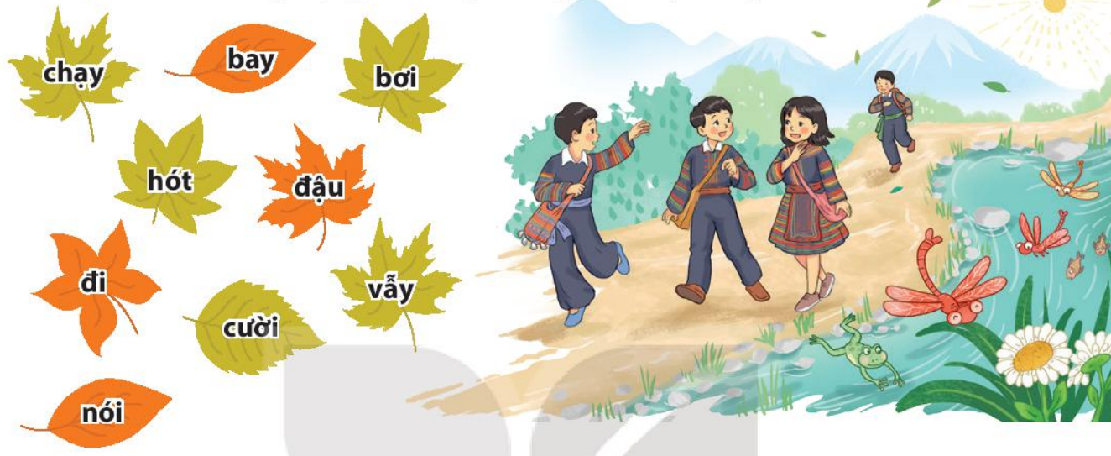
1. Tìm từ chỉ hoạt động thích hợp với người và vật trong tranh.
Notes:
Hương Thảo – Zalo 0972.115.126 – Các nick khác đều là giả mạo, ăn cắp chất xám

Slide 5
1. Tìm từ chỉ hoạt động thích hợp với người và vật trong tranh.
Thảo luận nhóm 4
( 3 phút)
Notes:
Hương Thảo – Zalo 0972.115.126 – Các nick khác đều là giả mạo, ăn cắp chất xám

Slide 6
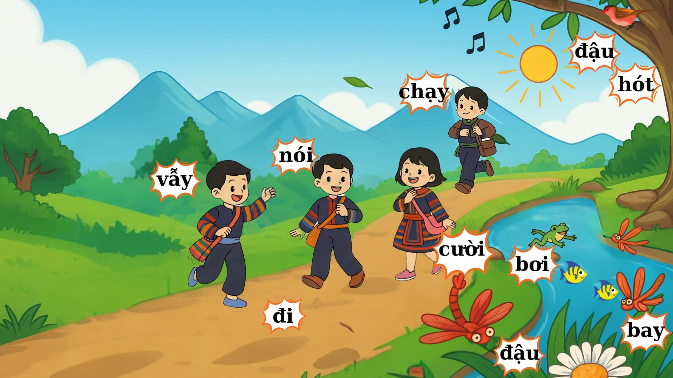
Video

Slide 7
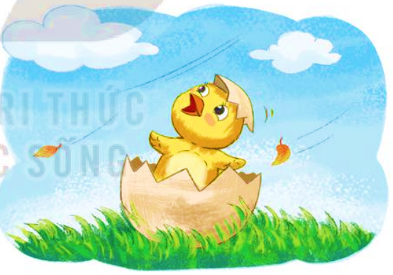
2. Các từ in đậm trong đoạn thơ dưới đây có điểm gì chung?
Trời xanh mà tôi yêu
Trời xanh ấy mang theo
Cả nỗi lo nỗi sợ:
Tôi lo bão lo gió
Tôi sợ cắt sợ diều
Thoáng bóng nó nơi nào
Tôi nấp ngay cánh mẹ...
(Xuân Quỳnh)

Slide 8
2. Các từ in đậm trong đoạn thơ dưới đây có điểm gì chung?
Trời xanh mà tôi yêu
Trời xanh ấy mang theo
Cả nỗi lo nỗi sợ:
Tôi lo bão lo gió
Tôi sợ cắt sợ diều
Thoáng bóng nó nơi nào
Tôi nấp ngay cánh mẹ...
(Xuân Quỳnh)
Thảo luận nhóm 2
(2 phút)

Slide 9
Ghi nhớ
Động từ là từ chỉ hoạt động, trạng thái của sự vật.

Slide 10




Slide 11






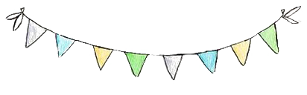






Slide 12




Mời bạn diễn tả 1 hành động có chứa động từ.
1
1 cái bút

Slide 13


Bạn nhận được 1 tràng vỗ tay từ các bạn trong lớp.
2
TÊN PHẦN QUÀ/
1 tràng vỗ tay

Slide 14





Nói tên các trạng thái tương ứng với từng biểu cảm dưới đây:
3
1
Tức giận
1 cái kẹo mút
Vui vẻ
2
Buồn
3

Slide 15



TRÒ CHƠI

Slide 16

Luật chơi
- Cô sẽ đưa ra 4 câu hỏi.
- Mỗi câu hỏi, các em có 10 giây để viết câu trả lời vào bảng con.
- Bạn nào trả lời đúng cả 4 câu hỏi sẽ được tuyên dương và nhận phần thưởng của cô.

Slide 17
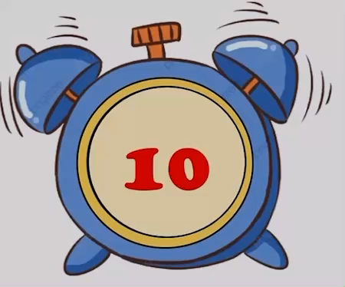
Tìm động từ trong câu tục ngữ dưới đây:
Câu 1: Yêu trẻ, trẻ đến nhà.
Yêu, đến
Notes:
GV click vào đáp án khung vuông (không click vào ô tròn ABCD) để hiện kết quả
Khi HS trả lời đúng, GV click vào đáp án trong khung họp quà xuất hiện

Slide 18
Tìm động từ trong câu tục ngữ dưới đây:
Câu 2: Thương người như thể thương thân.
Thương, thương
Notes:
GV click vào đáp án khung vuông (không click vào ô tròn ABCD) để hiện kết quả
Khi HS trả lời đúng, GV click vào đáp án trong khung họp quà xuất hiện

Slide 19
Tìm động từ trong câu tục ngữ dưới đây:
Câu 3: Uống nước nhớ nguồn.
Uống, nhớ
Notes:
GV click vào đáp án khung vuông (không click vào ô tròn ABCD) để hiện kết quả
Khi HS trả lời đúng, GV click vào đáp án trong khung họp quà xuất hiện

Slide 20
Tìm động từ trong câu tục ngữ dưới đây:
Câu 4: Đi một ngày đàng, học một sàng khôn.
Đi, học
Notes:
GV click vào đáp án khung vuông (không click vào ô tròn ABCD) để hiện kết quả
Khi HS trả lời đúng, GV click vào đáp án trong khung họp quà xuất hiện

Slide 21
4. Dựa vào tranh ở bài 1, đặt câu có chứa 1 - 2 động từ.

Slide 22


